Slide 1
事業承継
元税務職員の見た事業承継の実例解説
税理士 福富健夫

Slide 2

今日一緒に学ぶこと
① 事業承継とは・・・中小企業庁の事業承継ガイドライ
ンによると
② 経営承継円滑化法の事業承継税制の概要
③ なぜ今事業承継を考える必要があるのか？
④ M＆Aについて
⑤ 実例紹介
⑥ まとめ

Slide 3
事業承継の類型
本ガイドラインでは、事業承継を後述のとおり親族内承継、従業員承継、社外 への引継ぎ（Ｍ＆Ａ）の 3 つの類型に区分できます。
① 親族内承継
主な特徴 現経営者の子をはじめとした親族に承継させる方法である。一般的に他の方 法と比べて、内外の関係者から心情的に受け入れられやすいこと、後継者の早期 決定により長期の準備期間の確保が可能であること、相続等により財産や株式 を後継者に移転できるため所有と経営の一体的な承継が期待できるといったメ リットがある。
事業承継税制を活用！！
他の相続人の遺留分に注意！！

Slide 4
② 従業員承継
主な特徴 「親族以外」の役員・従業員に承継させる方法である（以下「従業員承継」と いう。）。経営者としての能力のある人材を見極めて承継させることができるこ と、社内で長期間働いてきた従業員であれば経営方針等の一貫性を保ちやすい といったメリットがある。
株式譲渡資金どうする？ 経営者保証どうする？
③ 社外への引継ぎ（Ｍ＆Ａ）
主な特徴 株式譲渡や事業譲渡等により社外の第三者に引き継がせる方法（以下「Ｍ＆Ａ」 という。）である。親族や社内に適任者がいない場合でも、広く候補者を外部に 求めることができ、また、現経営者は会社売却の利益を得ることができる等のメ リットがある。さらに、Ｍ＆Ａが企業改革の好機となり、更なる成長の推進力と なることもある。
誰にいくらで売却する？

Slide 5
事業承継税制の概要
 | 特例措置 | 一般措置
事前の 計画策定等 | 6 年以内の特例承継計画の提出 2018 年 4 月 1 日から 2024 年 3 月 31 日まで(注) | 不要
適用期限 (最初の取得) | 10 年以内の贈与・相続等 2018 年 1 月 1 日から 2027 年 12 月 31 日まで | なし
対象株式 | 発行済完全議決権株式等のす べて | 発行済完全議決権株式等の 最大 3 分の２まで
納税猶予 割合 | 100％ | 相続：80％、贈与：100％
承継 パターン | 複数の株主から 最大 3 人の後継者 | 複数の株主から 1 人の後継者
雇用確保 要件 | 弾力的 | 承継後 5 年間 平均 8 割の雇用維持が必要
事業の継続 が困難な事 由が生じた 場合の免除 | 譲渡対価の額等に基づき再計 算した猶予税額を納付し、従 前の猶予税額との差額を免除 | なし （猶予税額を納付）

Slide 6
非上場株式等の納税猶予制度と
生命保険の活用
① 納税資金の確保・・・納税猶予取り消しリスクに備える
遺産分割協議の対象外のため、後継者が助かる
銀行預金と異なり支払いが円滑
② 株価対策・・・贈与時の株価は対策が可能だが、相続時はほぼ無理
③ 被相続人の意思が反映・・・渡したい金額が渡したい人に争いなく移転。
遺留分の考慮不要

Slide 7
そもそも、なぜ今、事業承継を考える必要があるのか？
① 創業者は、事業を愛しているし、元気だし、毎日出社して楽しい。
120歳まで現役で行く？・・・可能なのか？
② 廃業のデメリット
売掛金の回収は出来る のか？
買掛金の支払い猶予してくれるのか？
売れ筋商品は回って来るのか？
在庫は廃棄になるのか？
従業員の士気は？
店舗の原状回復義務の負担はどうなる？
将来の収入がない！！！
承継のメリット
退職金替わり

Slide 8
社外への引継ぎ（Ｍ＆Ａ）
① 尼崎市事業承継プラットホーム
尼崎商工会議所経営支援グループ06-6411-2254
今すぐ連絡して下さい。
② 弥生のあんしんM＆A
関与税理士が、DDの支援等してもらえるし、
税理士が、プラットホームに企業を登載するので、経理面
での信頼性が高い。

Slide 9
元税務職員の見た実例
① 調査で体験した最初の事例・・・廃業の厳しい現実
② 非常に考えられた事業承継計画・・・技術力(工業所有権）必要
③ 税制を利用し税金ゼロだったが・・・承継人の選定の難しさ
④ 相談相手が？？？・・・
⑤ DD（デューデリデンス）の難しさ。隠れた負債を見分ける方法。
⑥ その他

Slide 10
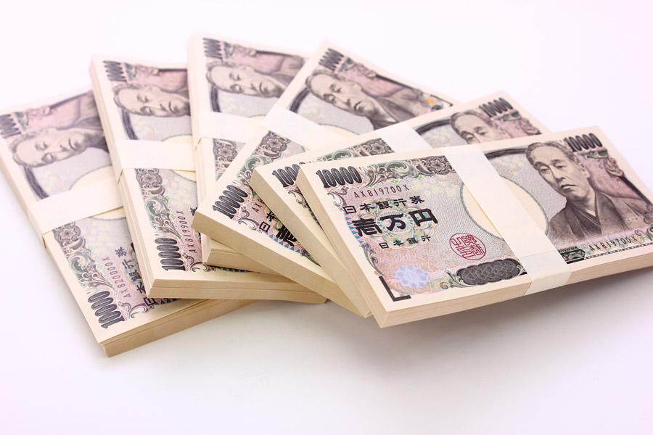
まとめ
事業承継は、わかっちゃいるけど、心情面で非常に難しい。
ただ、数年がかりなので、早期に覚悟して取り組む必要あり。
一人で考えても無理なので、早期に各種機関に相談する。
帳簿を整備し、譲渡先に納得できる資料と事業計画を提示する。
最後の勝負を勝ち切ろう！！
お疲れさまでした！！

